Slide 1
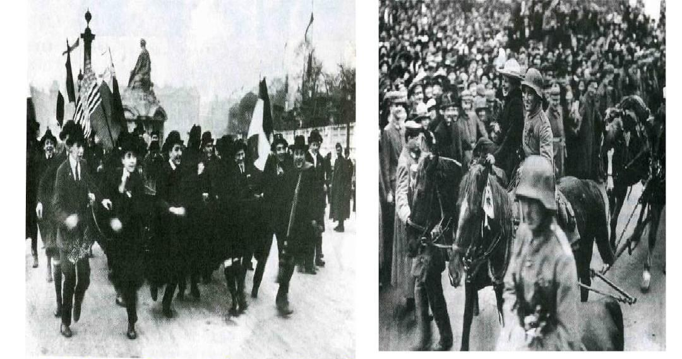
1
11
一战停战纪念日
和平的期待
听到停战的消息，巴黎街头人们欣喜若狂，法国总理克里孟梭说：“吻我的姑娘有500多个了。”
停战后德军回到柏林，受到市民热烈欢迎，内心的喜悦洋溢在士兵和姑娘的脸上。

Slide 2

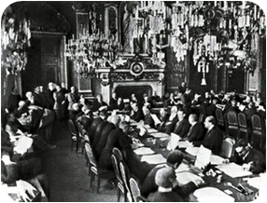
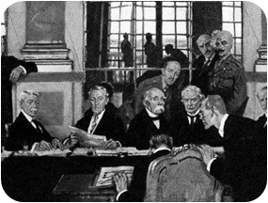
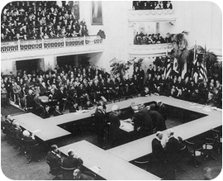
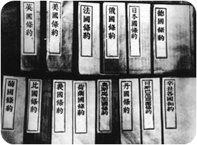
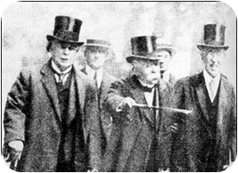
第三单元 第一次世界大战和战后初期的世界
第10课 《凡尔赛条约》和《九国公约》

Slide 3
课标要求
了解《凡尔赛条约》《九国公约》的基本内容，知道战胜国建立了战后世界的新秩序。

Slide 4
和平的构建
 | 巴黎和会 | 华盛顿会议
时间
地点
与会国
操纵国
中心问题
结果
影响
1919.1
1921.11
法国巴黎
美国华盛顿
27国代表
九国代表
英、法、美
英、美、日
对德和约及战后安排
协调列强在东亚太平洋关系
签署《凡尔赛和约》等条约
签署《九国公约》等条约
形成凡尔赛体系
形成华盛顿体系

Slide 5
和平的幕后
美丽的地方
奇怪的会议
巴黎和会的幕后
不同的诉求
达成的条约
形成的体系
一致的反应

Slide 6
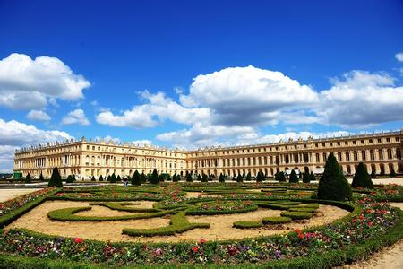
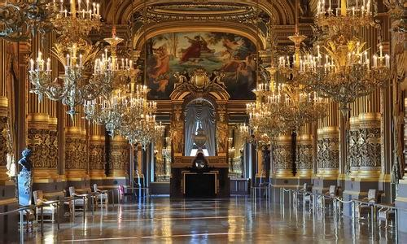
美丽的地方
凡尔赛宫是世界十大宫殿建筑之一。它见证过欧洲两个大国48年的恩怨情仇。
1871年1月18日
普法战争法国战败，德国威廉一世在这里称帝。
1919年1月18日
一战后德国战败，主宰战败国的巴黎和会在这里开幕

Slide 7
奇怪的会议
开会时间 | 会议名称 | 参与国
1919年1月中旬 | 全体会议 | 英、法、日、美、意、巴西、中国、印度、希腊等27国（代表共300余人参会）
1919年1月下旬 | 五大国会议 | 美、日、法、意、英（五大国先行做出决定才开会）（共18人）
1919年4月 | 十人会议 | 美、日、法、意、英共十人
1919年5月 | 三人会议 | 克里孟梭、劳合乔治、威尔逊共三人

Slide 8



不同的诉求
带来“十四点原则”，攫取战后世界领导权。
反对过分削弱德国，利用其牵制苏联、法国，维持大陆均势。
肢解德国，防止其东山再起；重建欧陆霸权。
巴黎和会的实质：
分赃会议

Slide 9
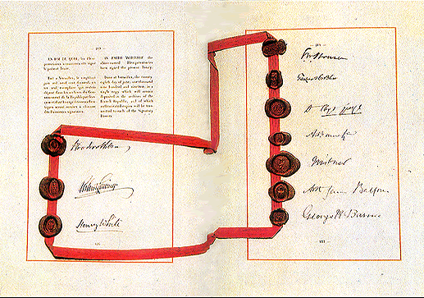
条约的签订
阅读教材44页，
条约内容可以归纳为几个方面？
最能体现分赃性质的是哪一方面？
领土、军事、政治、赔款、殖民地
1919年6月签署对德和约 《凡尔赛条约》

Slide 10
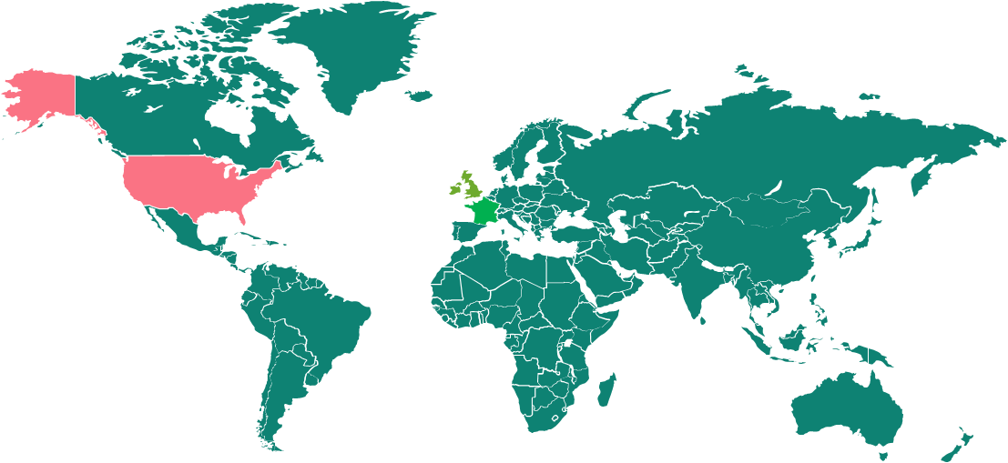

体系的形成
凡尔赛体系
1920年，国际联盟成立

Slide 11
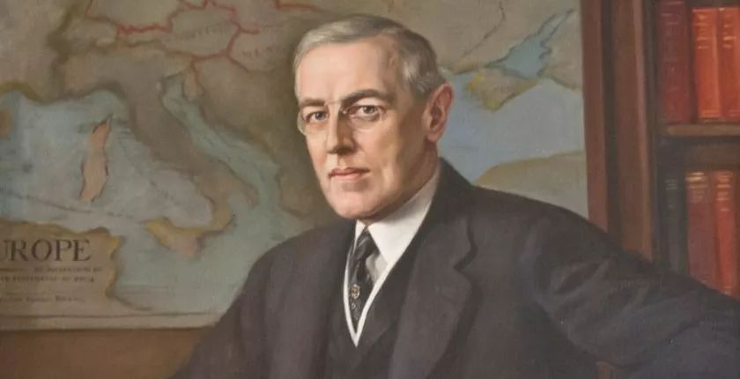
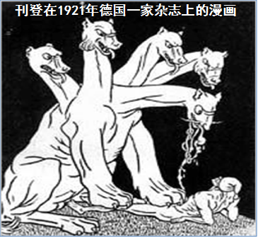
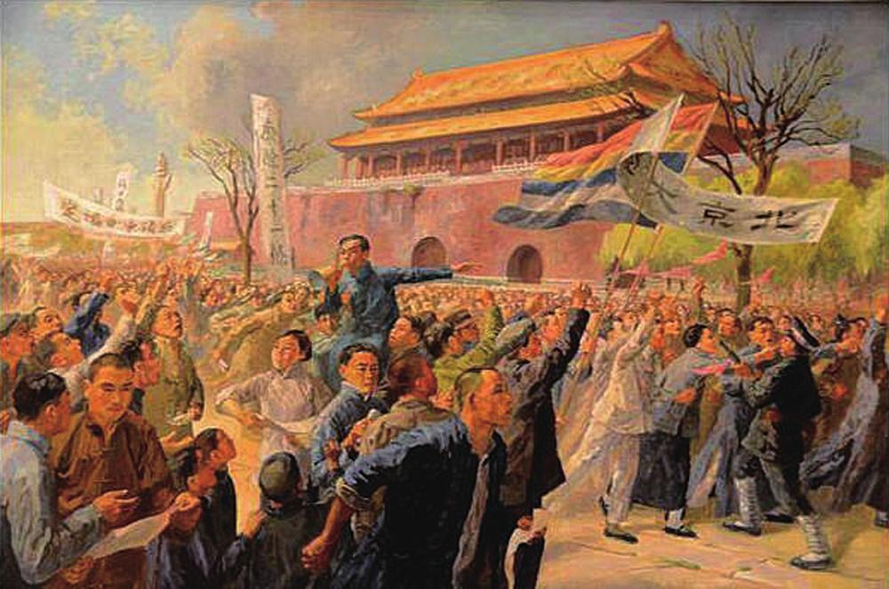
一致的反应
威尔逊曾对妻子说：好吧，都结束了，只是没有一个人是满意的，作为美利坚合众国的总统我应该是最不满意的。
中国爆发五四运动

Slide 12
和平的幕后
会议的起因
华盛顿会议的幕后
条约的背后
体系的形成

Slide 13
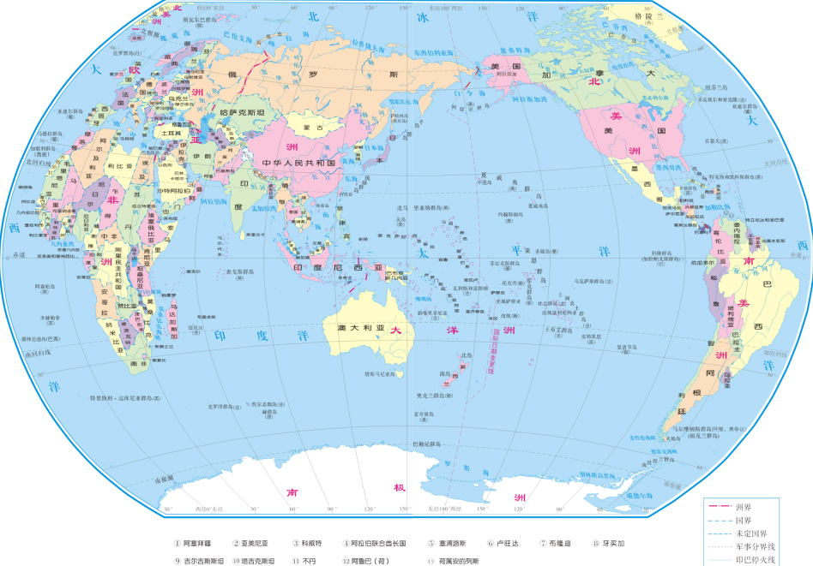
会议的起因
凡尔赛体系

Slide 14
条约的背后
《九国公约》
阅读教材45页指出条约中
获利最大的是哪一国家？
受限制最大的是哪一国家？
受害最深的是哪一国家？

Slide 15

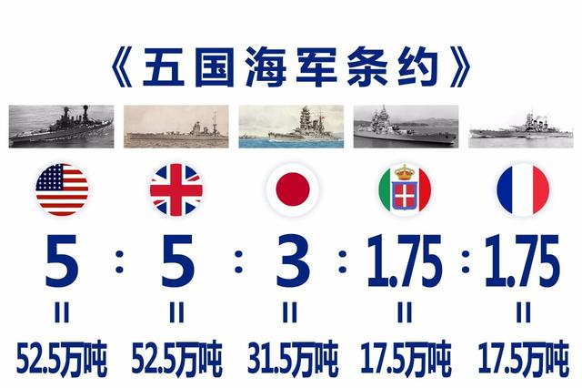
条约的背后
《四国条约》
《五国条约》的签订，最大的获益者是谁？
条约的签订是美国外交的重大胜利。它埋葬了英日同盟，消除了在远东争霸的一个障碍。

Slide 16
体系的形成
凡尔赛体系
华盛顿体系
凡尔赛——华盛顿体系

Slide 17

如何评价凡尔赛——华盛顿体系
材料：凡尔赛和约不过是强盗和掠夺者的条约……这不是和约，而是拿着钢刀的强盗逼迫手无寸铁的受难者接受的条约。 ——列宁
材料：下一次世界大战的种子已经种下了。
——经济学家 凯恩斯
材料：这不是和平，这是20年的休战。
——法国统帅 福煦
野蛮分赃埋下了新的仇恨：战胜国与战败国的矛盾
贪婪瓜分酝酿了新的危机：战胜国与殖民地的矛盾
暂时妥协隐藏着新的杀机：战胜国与战胜国的矛盾
凡尔赛—华盛顿体系不仅没有使旧有的矛盾从根本上消除，还滋生了许多新的矛盾，这些矛盾埋下了体系崩溃和更大冲突的种子。
缺陷

Slide 18
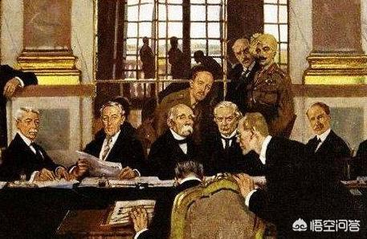
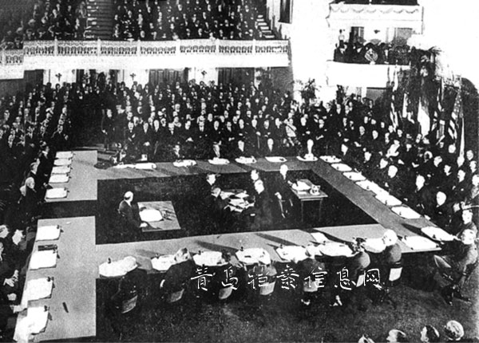
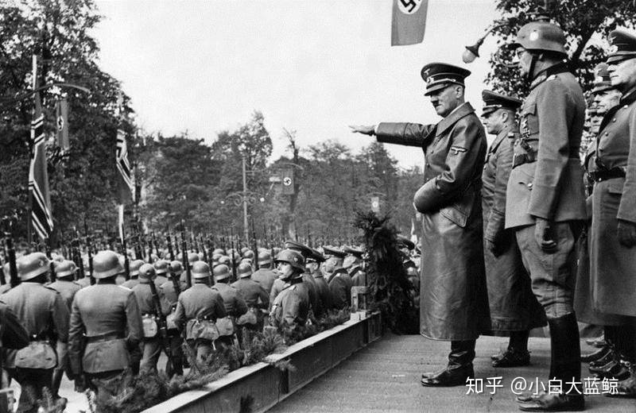
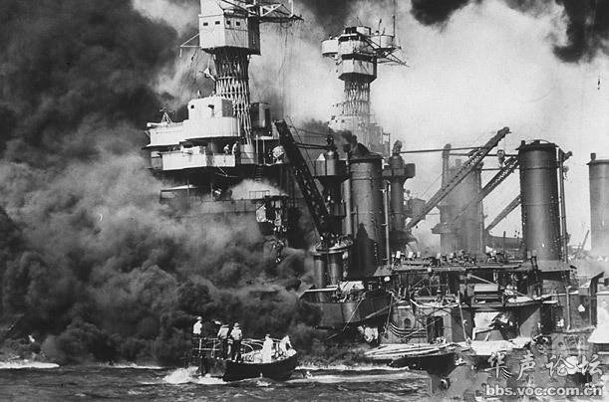
这不是和平，这是二十年的休战
1919年巴黎和会
1921年华盛顿会议
1939年二战全面爆发
1941年太平洋战争爆发

Slide 19

通过对这段历史的学习，对于和平你有什么想说的，对于中国的遭遇你有什么想说的呢？

Slide 20
凡尔赛华盛顿体系构成国际关系新格局
一战结束
帝国主义
国家重新
分割世界
欧洲、西亚和非洲地区新秩序
凡尔赛和约
凡尔赛体系
巴黎和会
其它条约
国际联盟
东亚、太平洋地区新秩序
华盛顿体系
华盛顿会议
九国公约

Slide 21

课后作业
1.完成一课一练第7课；
2.预习第8课。

